Slide 1
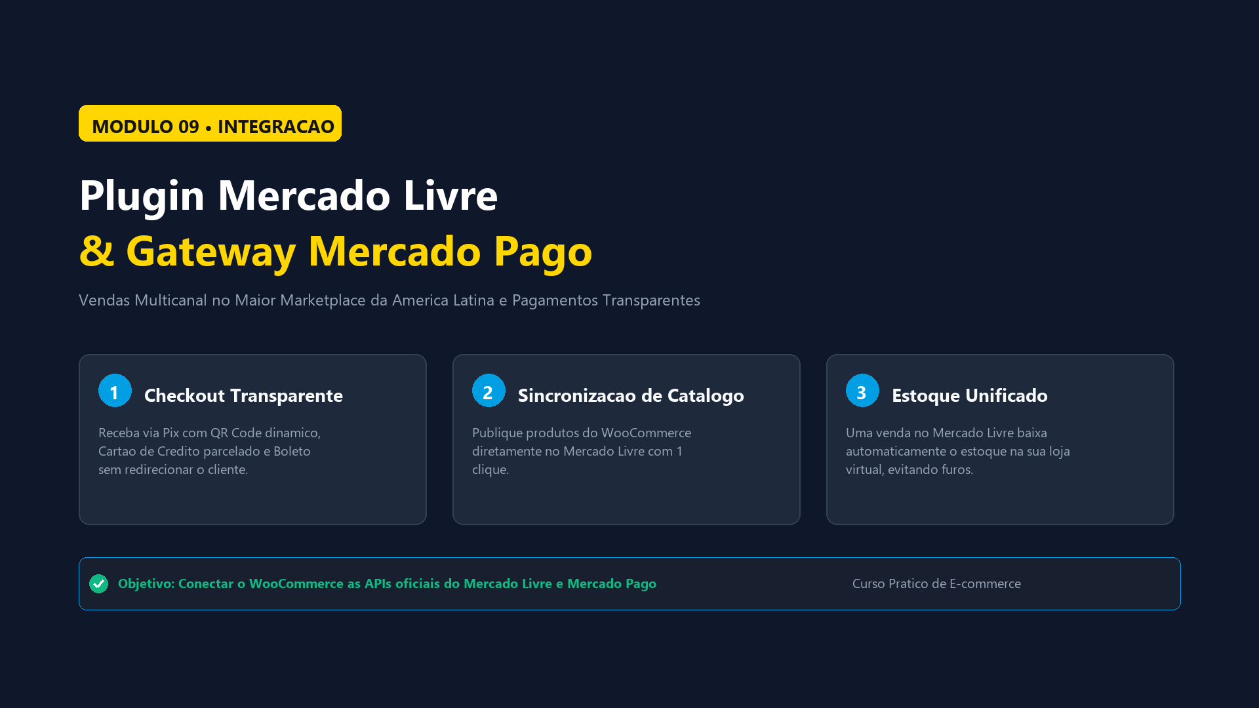
Notes:
Apresentacao do Modulo 9: Plugin Mercado Livre & Gateway Mercado Pago. Explicar a importancia estrategica de unificar vendas no marketplace com a loja propria.

Slide 2
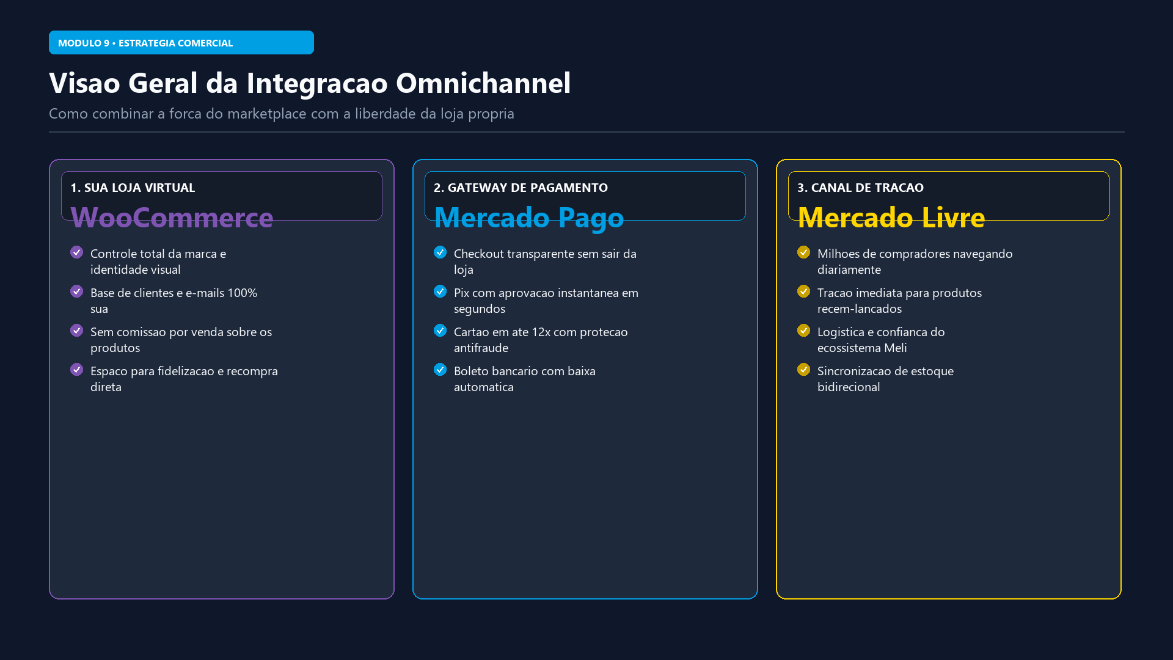
Notes:
Apresentar os 3 pilares da estrategia omnichannel: Loja Virtual com controle total, Mercado Pago como processador confiavel e Mercado Livre como fonte massiva de novos clientes.

Slide 3
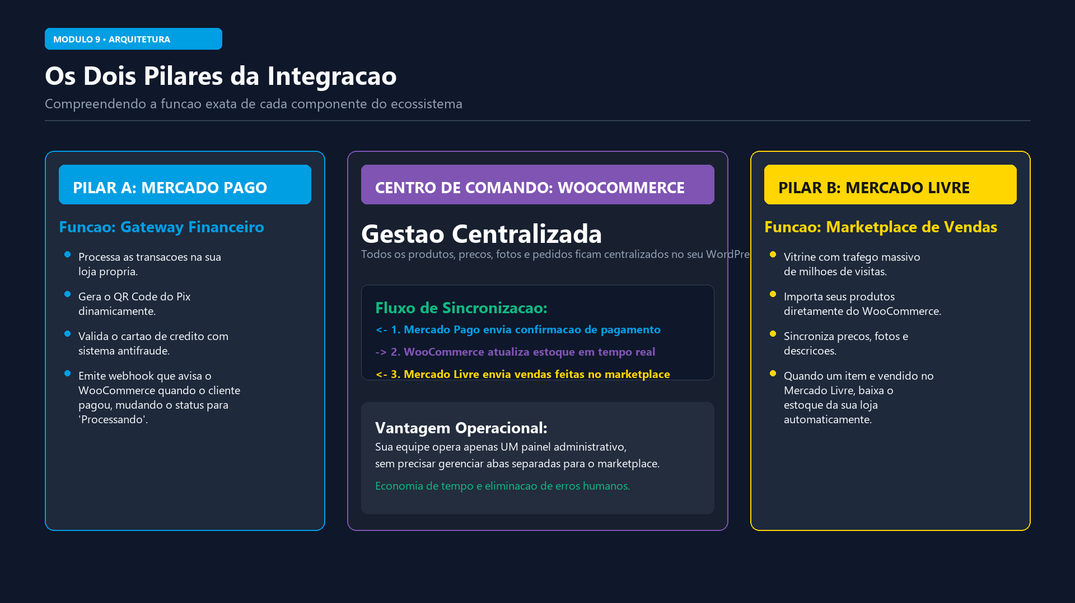
Notes:
Explicar a diferenca de funcoes entre Mercado Pago (transacoes financeiras e checkout) e Mercado Livre (catalogo e anuncios no marketplace).

Slide 4
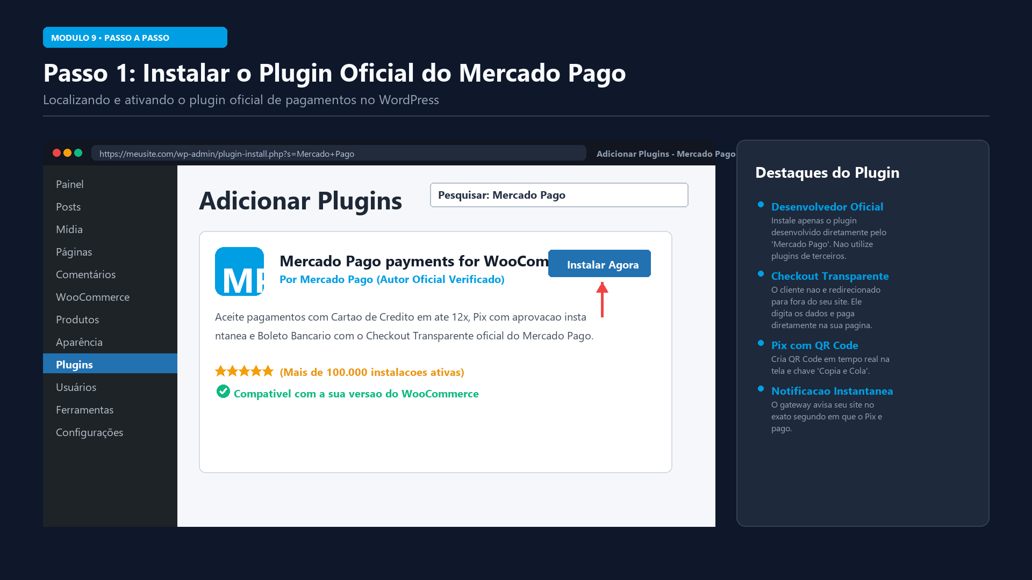
Notes:
Guiar os alunos na instalacao do plugin oficial 'Mercado Pago payments for WooCommerce' pelo repositorio oficial do WordPress.

Slide 5
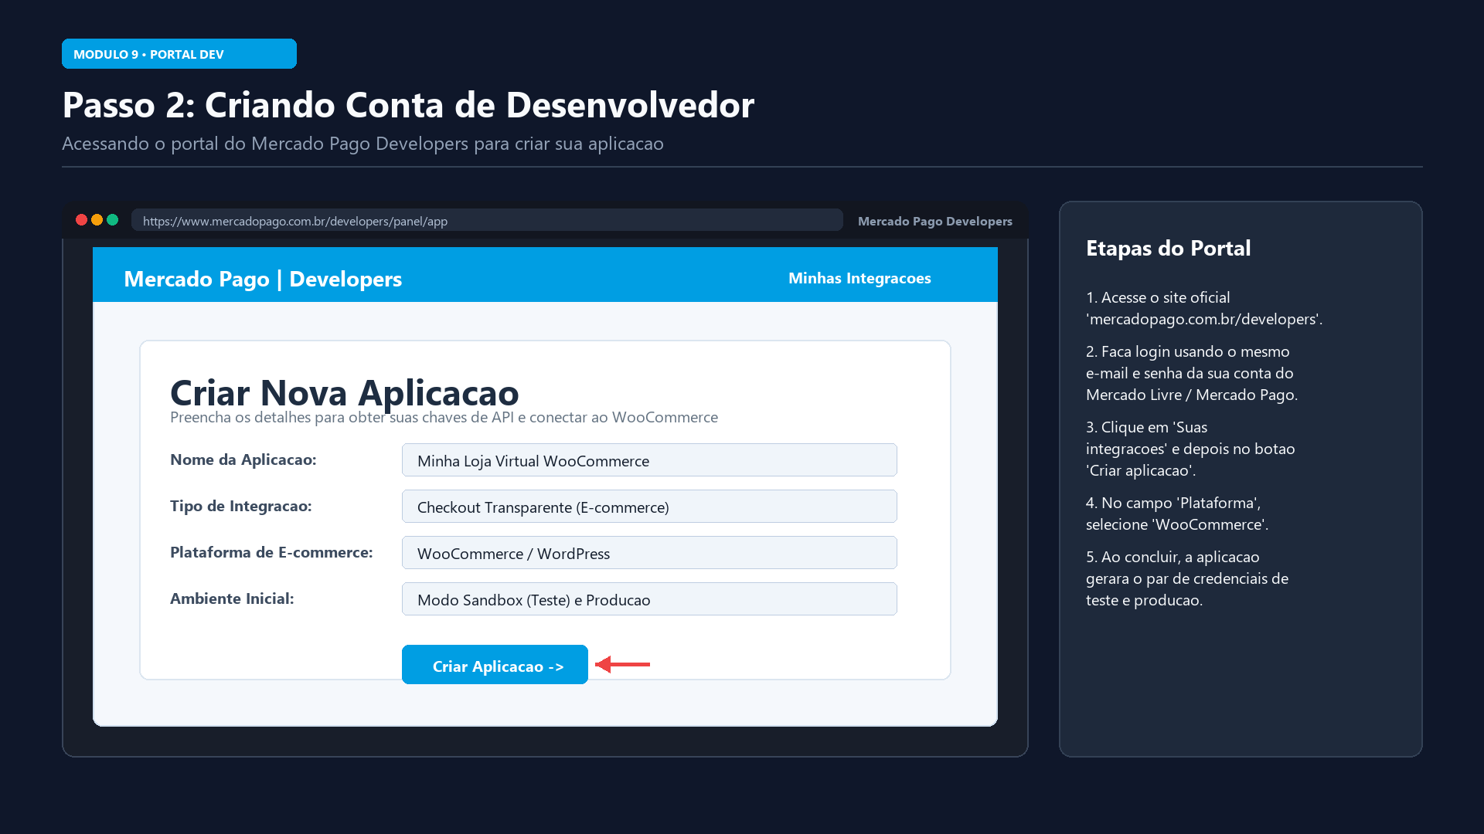
Notes:
Demonstrar o acesso ao Portal de Desenvolvedores do Mercado Pago (mercadopago.com.br/developers) e a criacao de uma nova aplicacao.

Slide 6
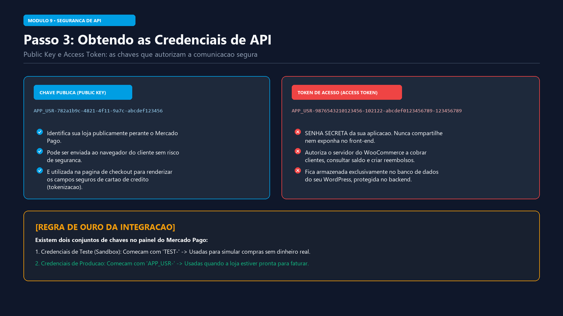
Notes:
Ensinar a diferenca crucial entre a Public Key (visivel publicamente no checkout) e o Access Token (chave secreta confidencial do servidor).

Slide 7
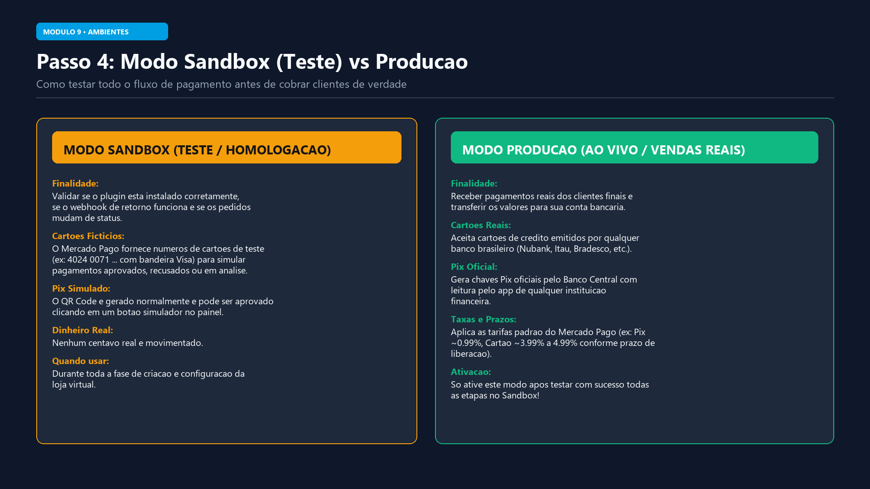
Notes:
Explicar a diferenca entre o Modo Sandbox (credenciais TEST- com cartoes virtuais) e o Modo Producao (credenciais APP_USR- para transacoes reais).

Slide 8
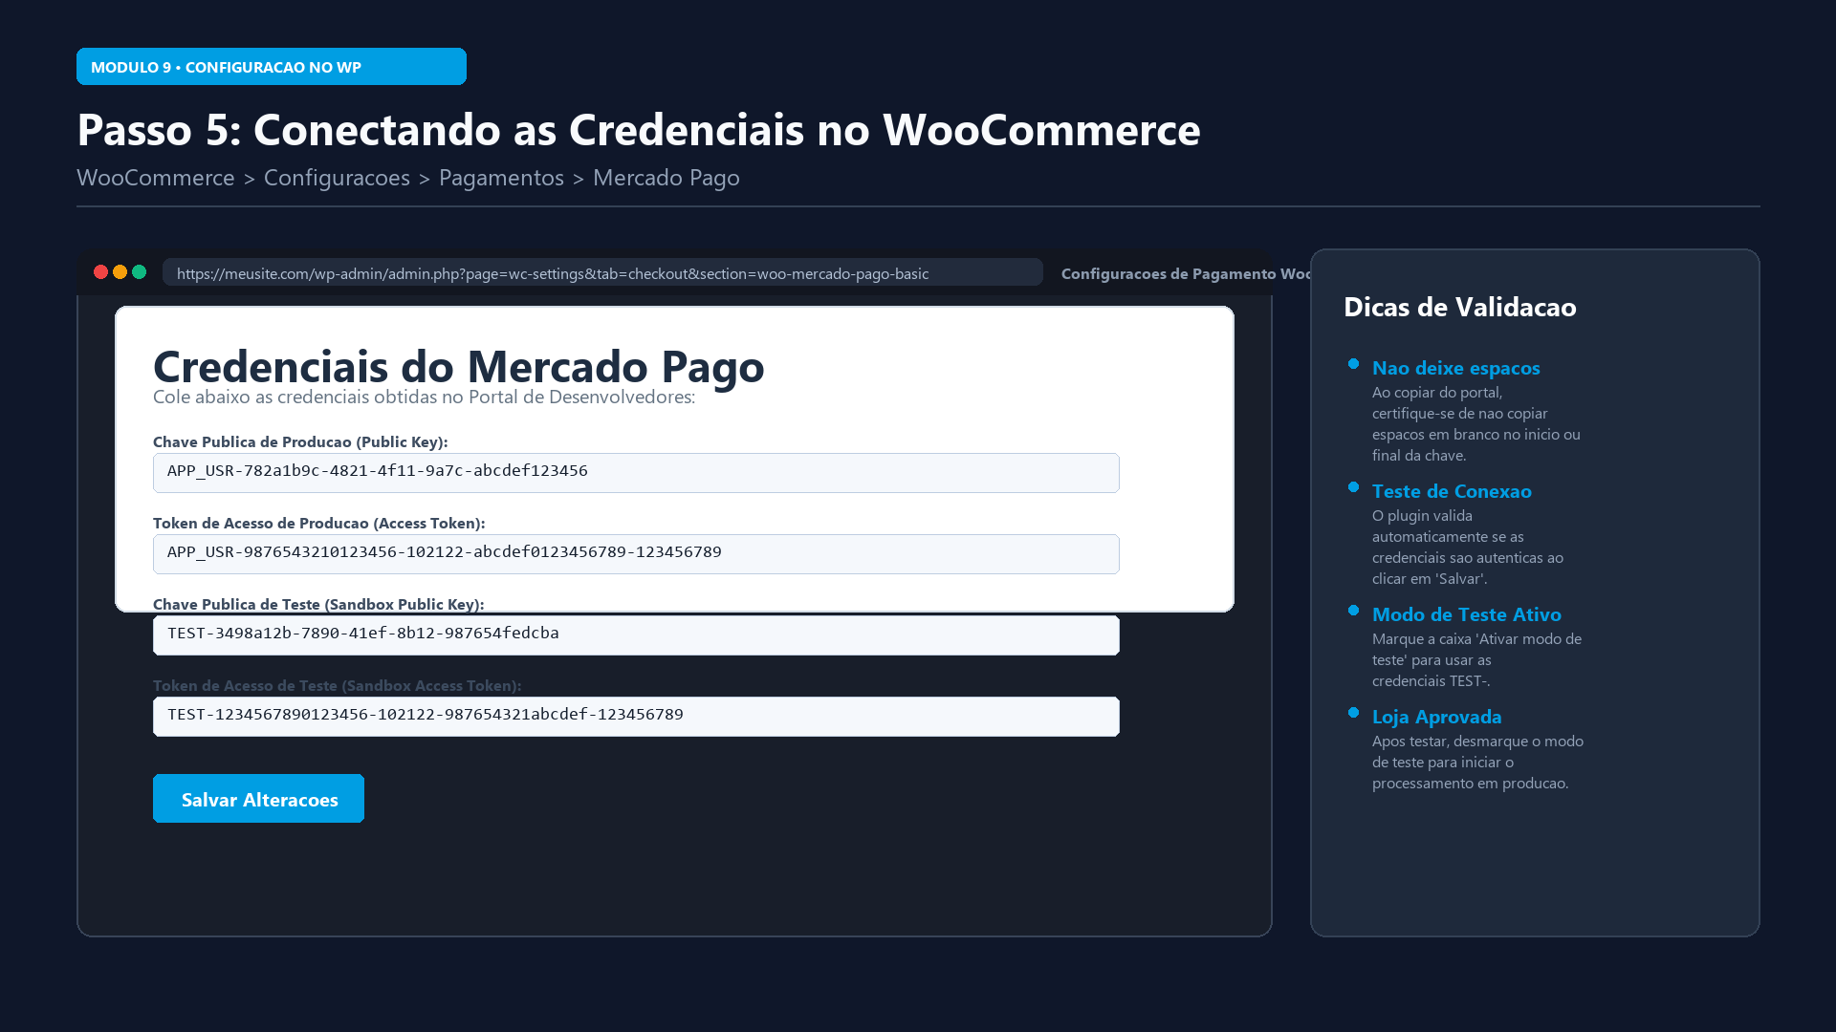
Notes:
Mostrar a tela de configuracao no WooCommerce onde o aluno deve colar as chaves obtidas e validar a conexao.

Slide 9
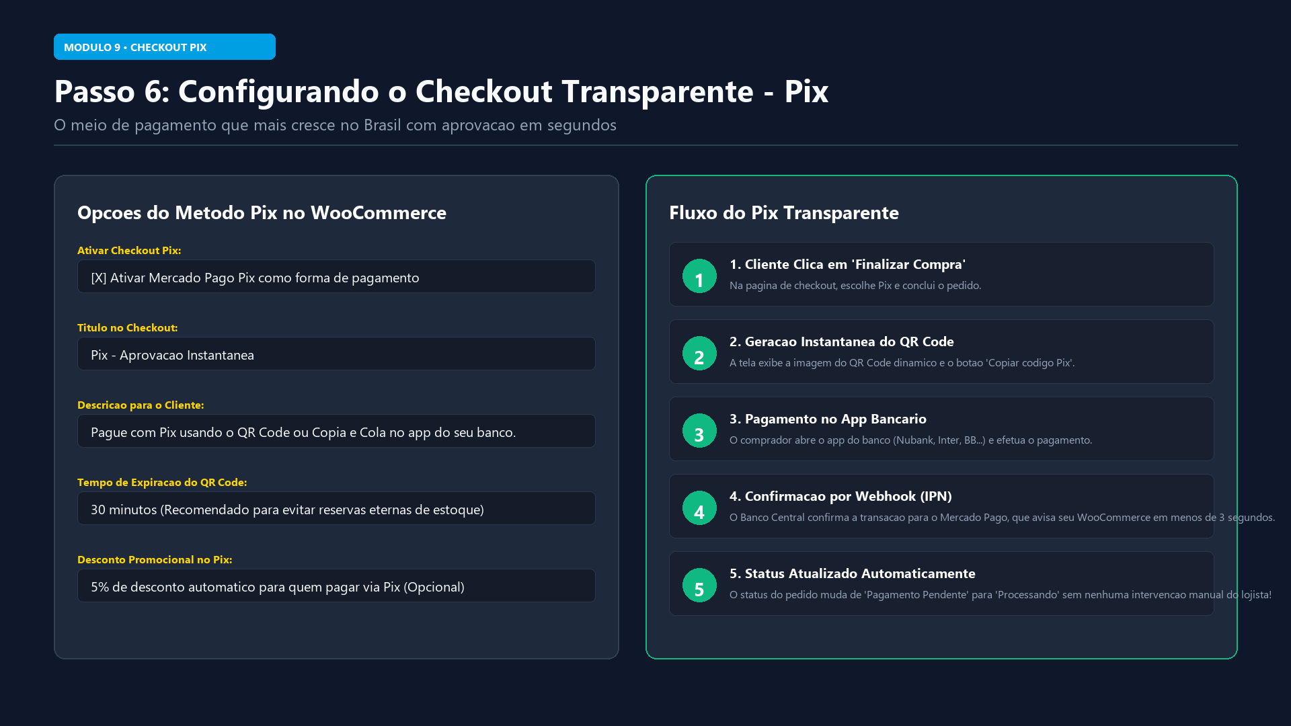
Notes:
Configuracao detalhada do Checkout Pix Transparente: tempo de expiracao do QR Code, chave Pix e funcionamento do webhook IPN de retorno instantaneo.

Slide 10
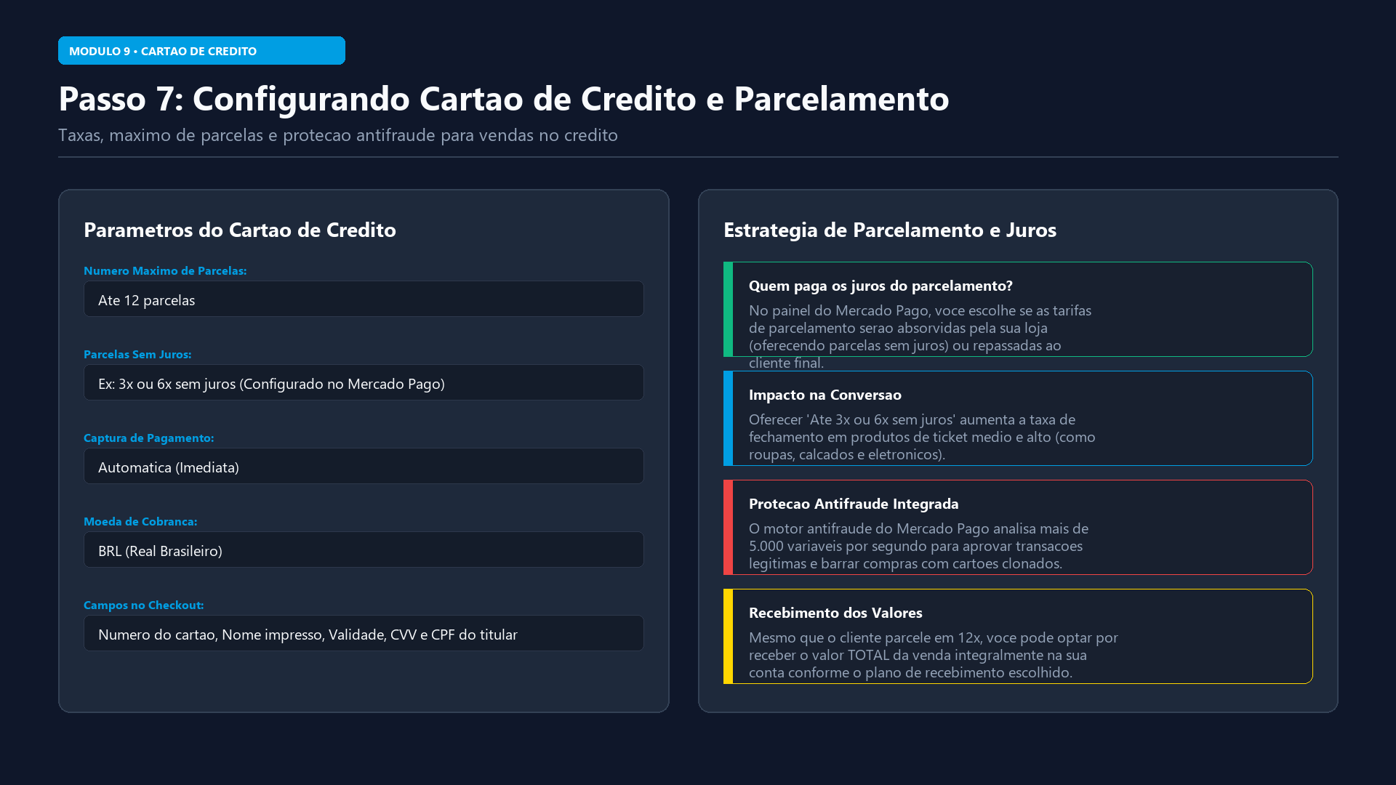
Notes:
Configuracao de Cartao de Credito: numero de parcelas, parcelas sem juros vs juros repassados e analise automatica do sistema antifraude.

Slide 11
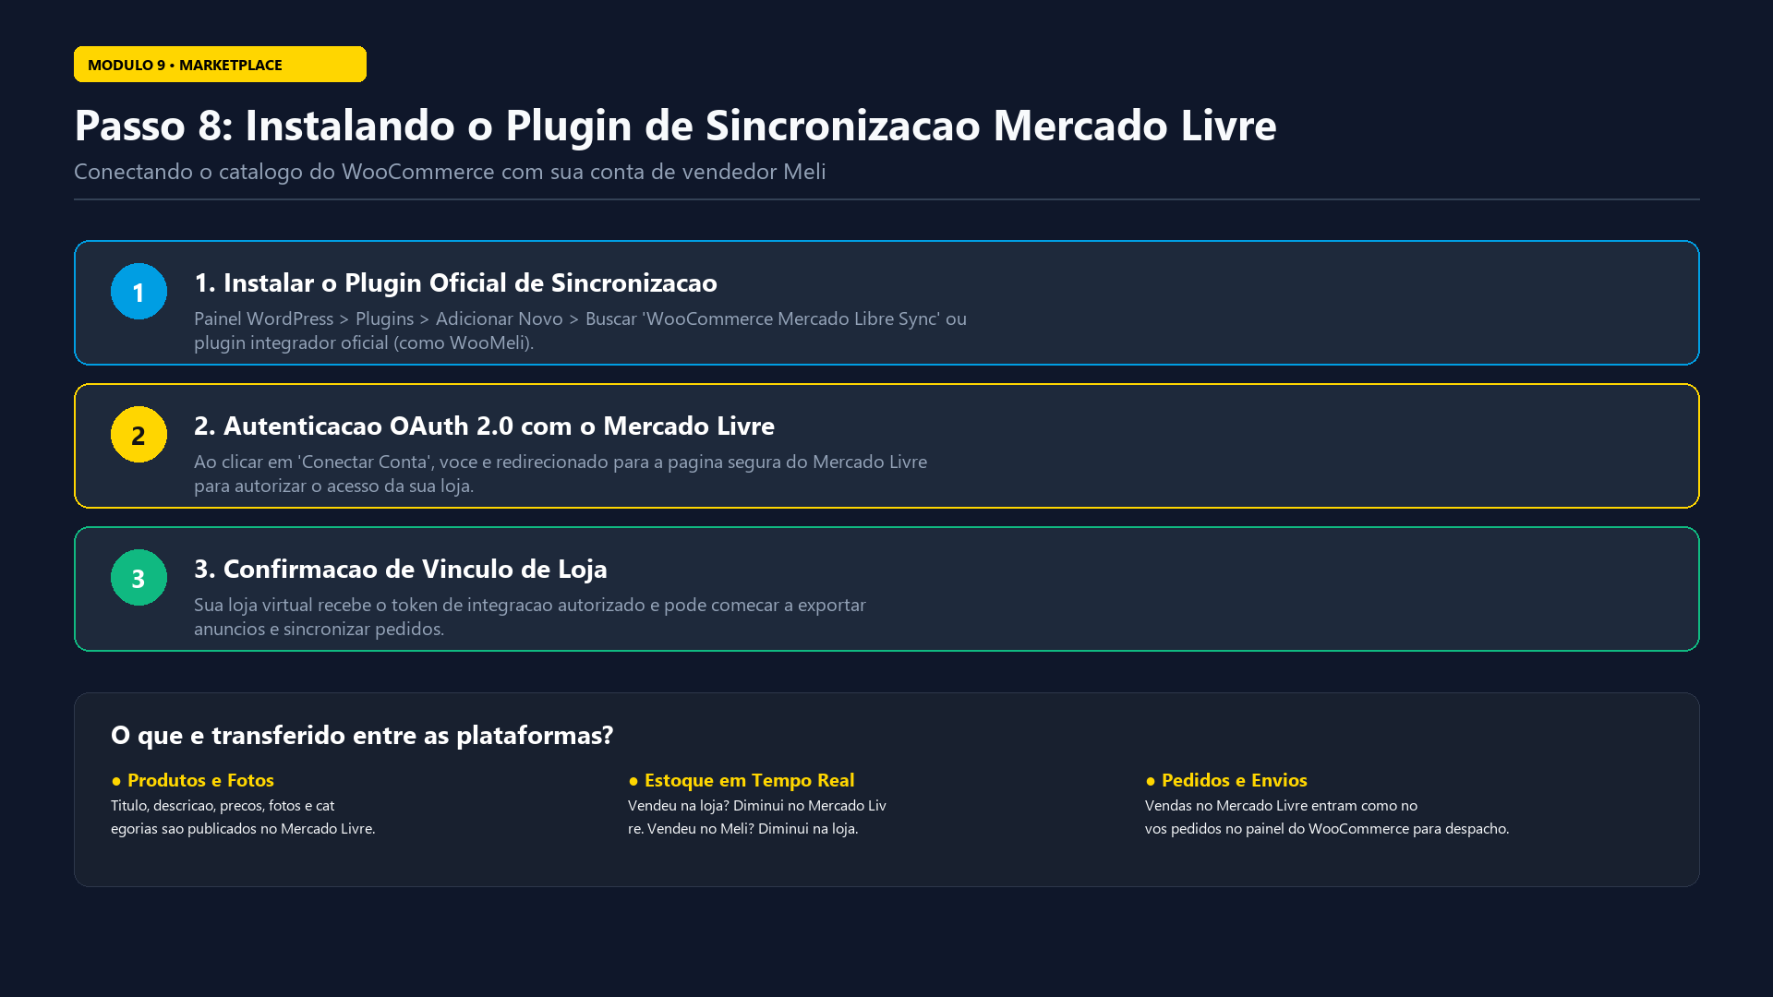
Notes:
Instalacao do plugin integrador do Mercado Livre e autorizacao da conta de vendedor via OAuth 2.0 segura.

Slide 12
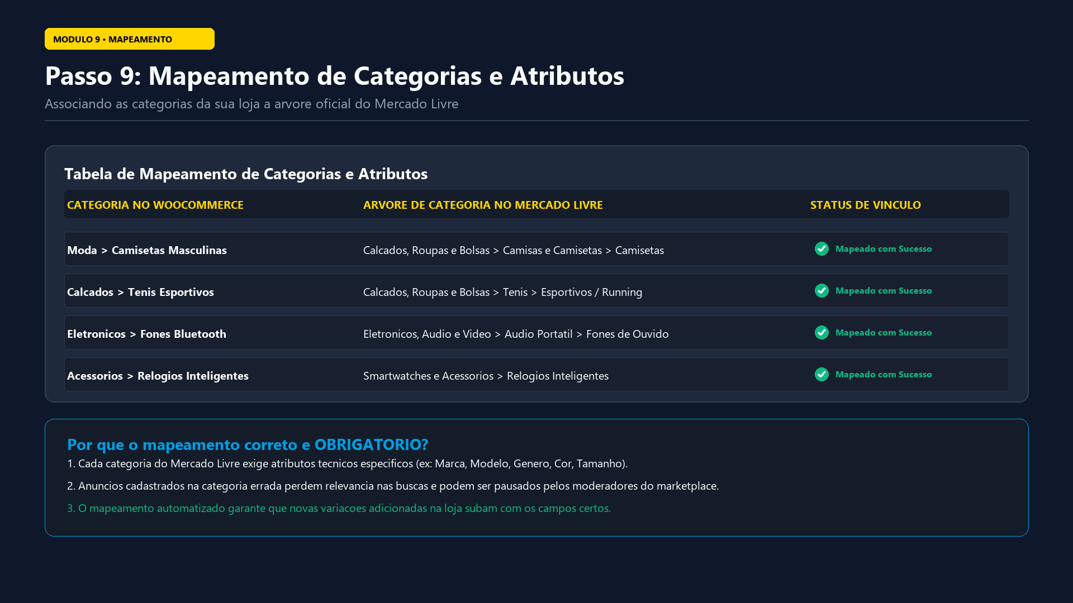
Notes:
Demonstrar a importancia do Mapeamento de Categorias: se uma camiseta for publicada na categoria errada do Mercado Livre, o anuncio perde visibilidade ou e rejeitado.

Slide 13
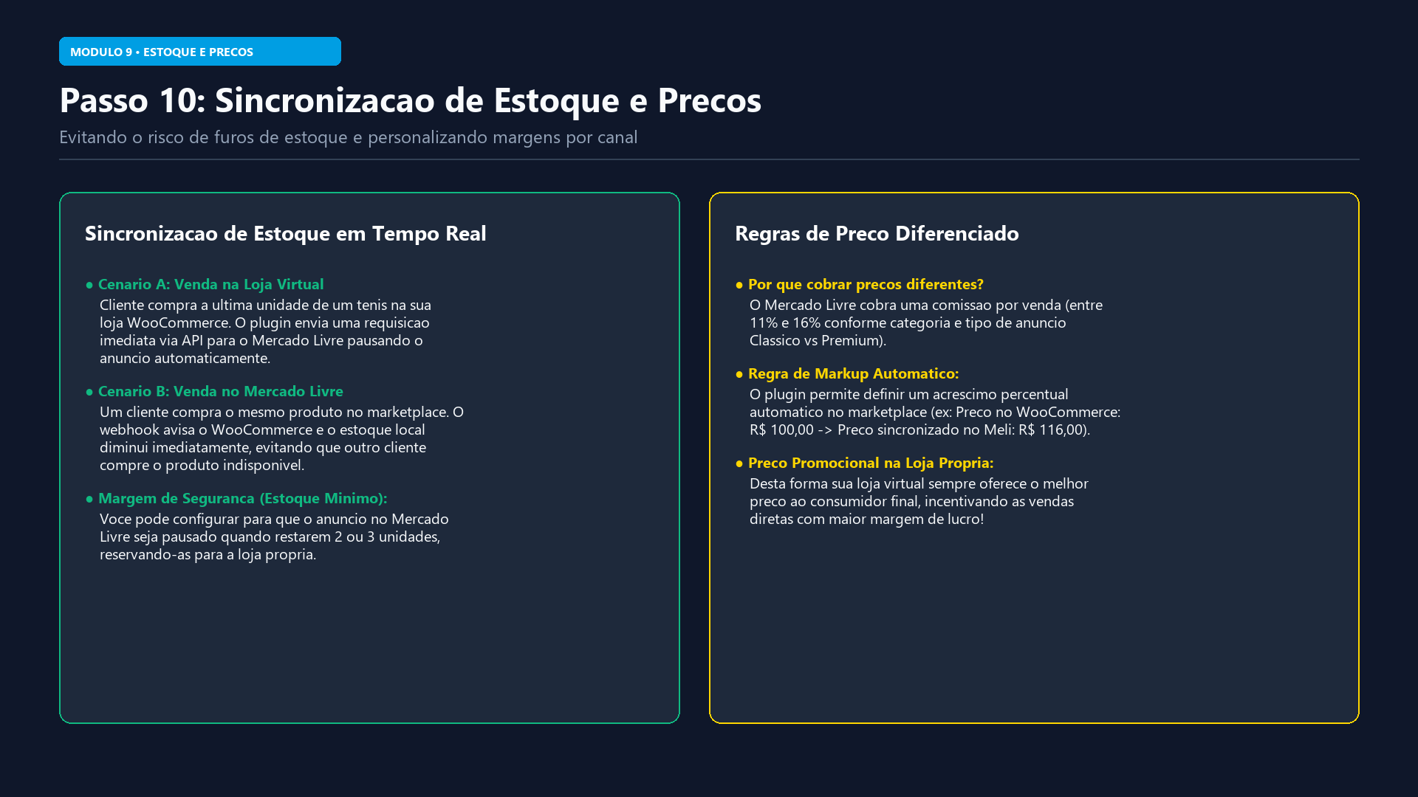
Notes:
Explicar a sincronizacao de estoque bidirecional e como configurar regras de precos diferentes para cobrir as comissoes do marketplace mantendo a loja propria mais competitiva.

Slide 14
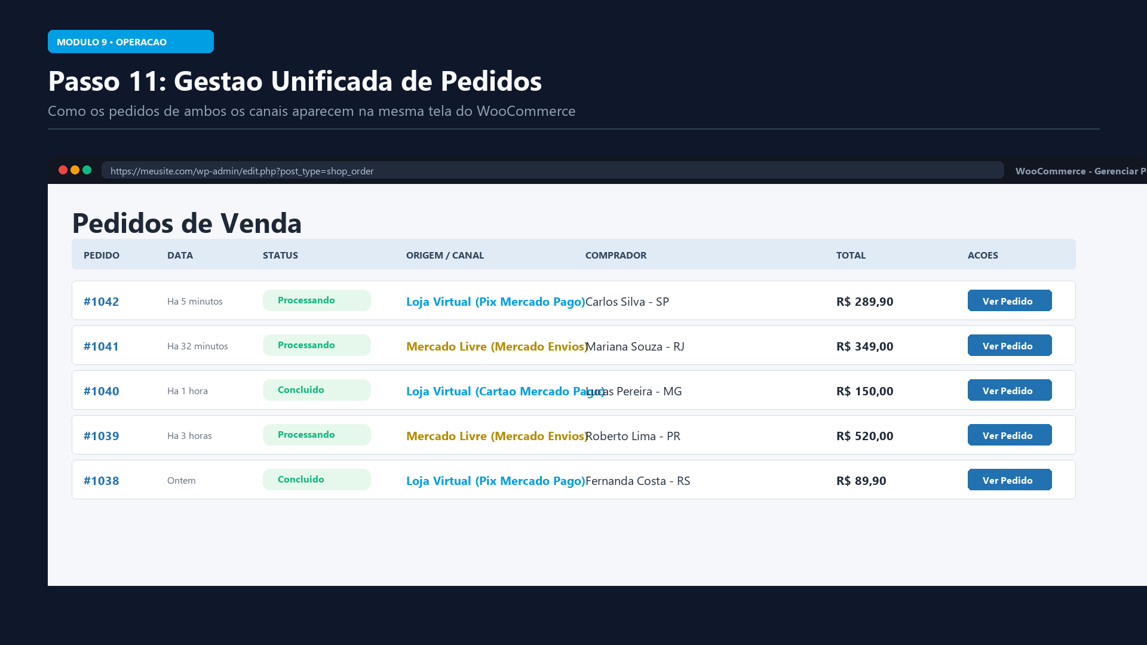
Notes:
Mostrar a tela unificada de Pedidos no WooCommerce, onde as vendas da loja e do Mercado Livre sao visualizadas no mesmo lugar.

Slide 15
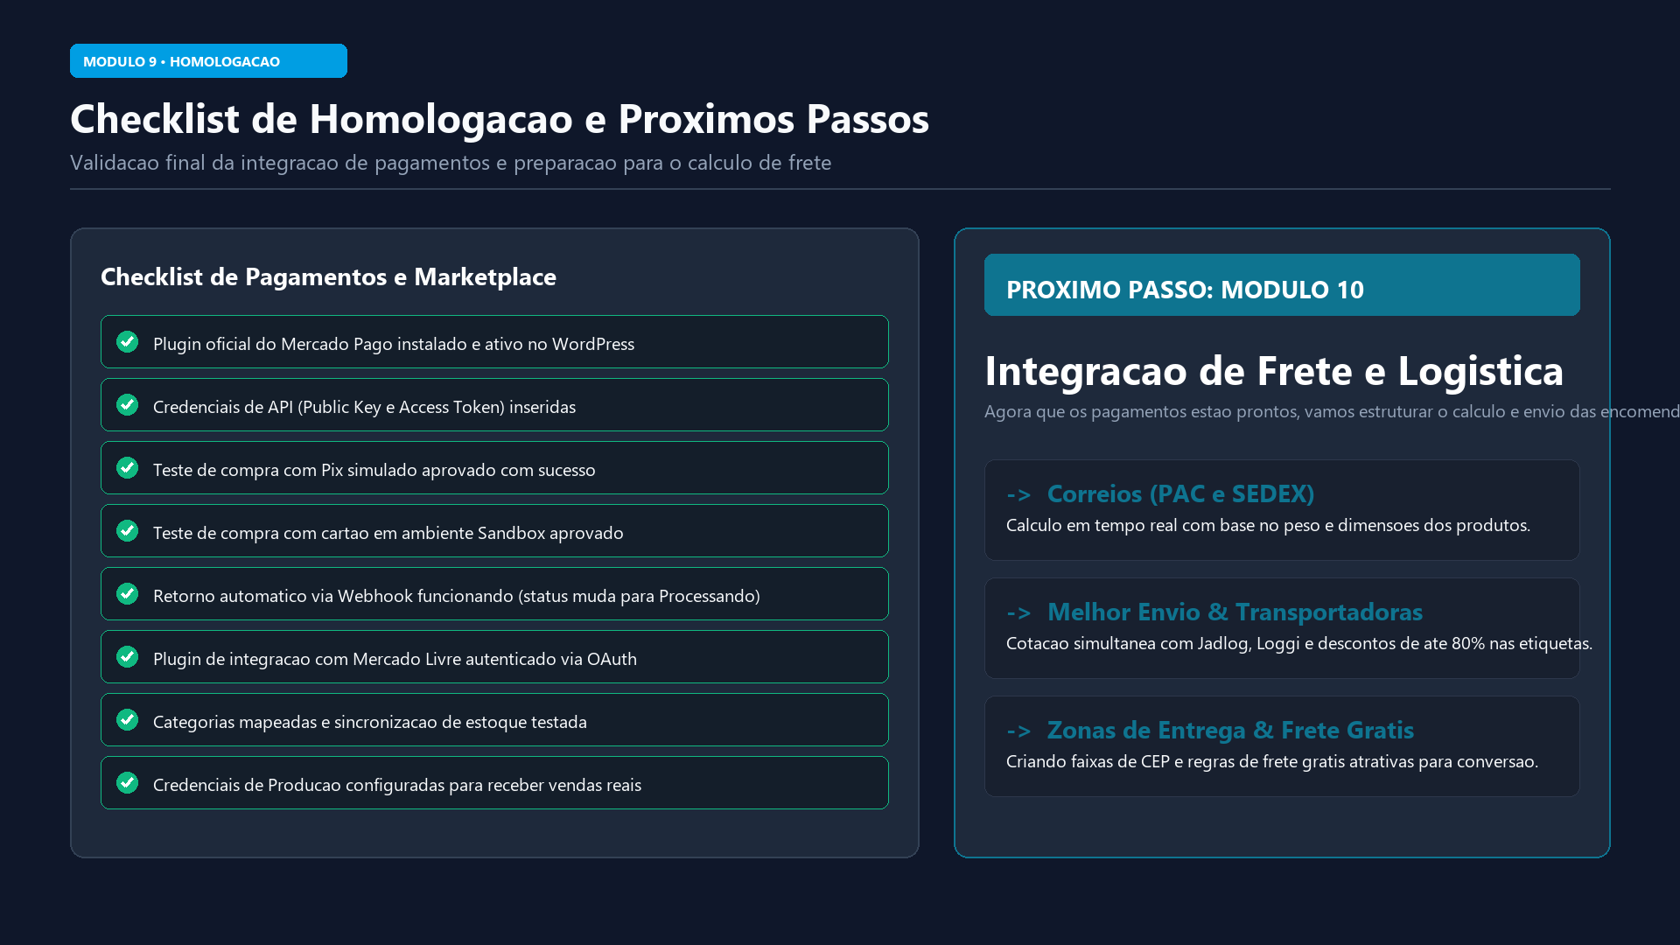
Notes:
Checklist final de homologacao de pagamentos e introducao do Modulo 10: Integracao de Frete e Logistica.

